Slide 1
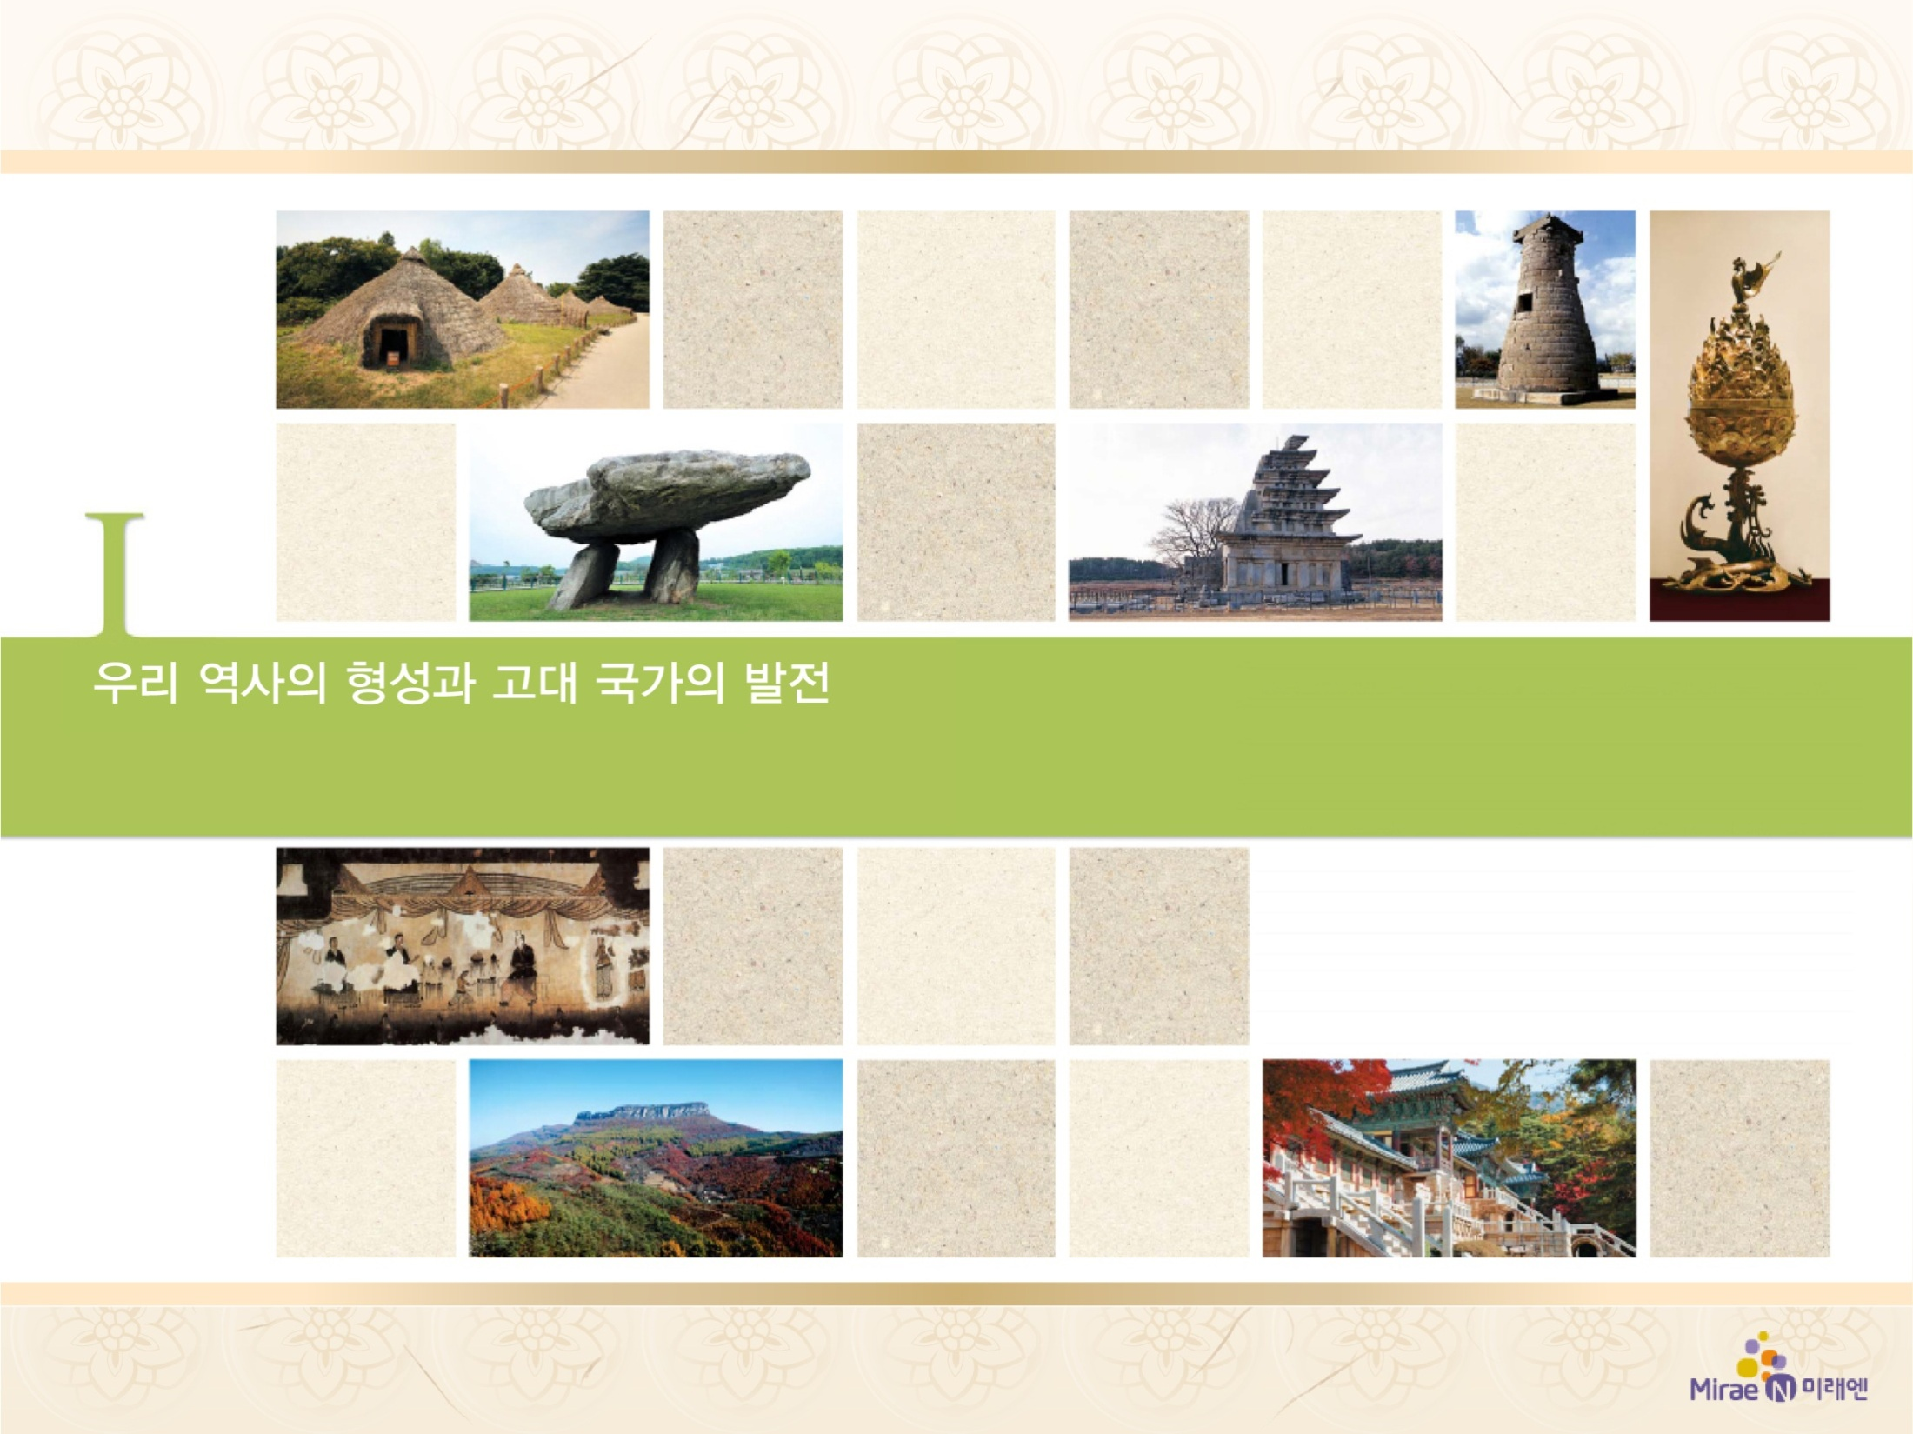
2. 삼국의 성립과 정치 발전
삼국 간의 항쟁과 신라의 삼국 통일
3

Slide 2



삼국 간의 항쟁을 거쳐 통일로 이어지는 과정을 파악한다.
신라의 삼국 통일에 대한 역사적 한계와 의의를 이해한다.

Slide 3

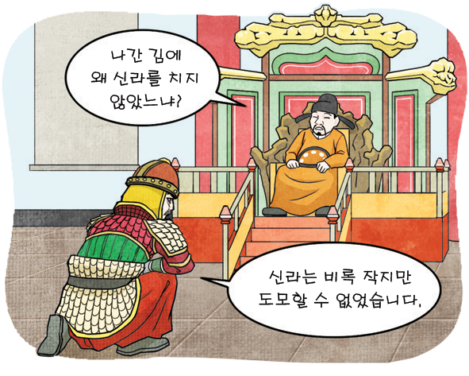
2. 삼국의 성립과 정치 발전
삼국 간의 항쟁과 신라의 삼국 통일
(29쪽)
3
신라는 임금이 인자한 마음으
으로 백성을 사랑하고, 신하는
충성으로 임금을 섬기며,
아랫사람은 윗사람을 아버지와
형처럼 섬기고 있으니
나라는 비록 작지만 도모할 수
없었습니다.
- “삼국사기” -

Slide 4

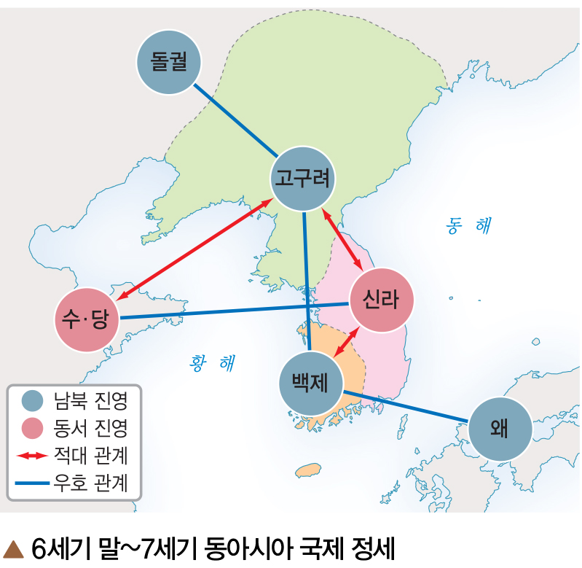
2. 삼국의 성립과 정치 발전
삼국 간의 항쟁과 신라의 삼국 통일
(29쪽)
3
동아시아의 국제 정세
중국에 통일 왕조 수 등장
(6세기 말), 고구려와 동아시아
패권 다툼 → 남북 진영(돌궐,
고구려, 백제, 왜)과 동서 진영
(신라, 수(당))의 대결 구도 형성

Slide 5
2. 삼국의 성립과 정치 발전
삼국 간의 항쟁과 신라의 삼국 통일
(29쪽)
3
2. 고구려와 수(당)의 전쟁
① 수의 침입 격퇴: 살수대첩(612)
② 당의 침략 격퇴: 천리장성 축조, 연개소문의 대당 강경책
→ 안시성 싸움(645)
③ 의의: 결과적으로 고구려가 백제, 신라까지 중국 세력으로
부터 보호, 그러나 국력 손실

Slide 6
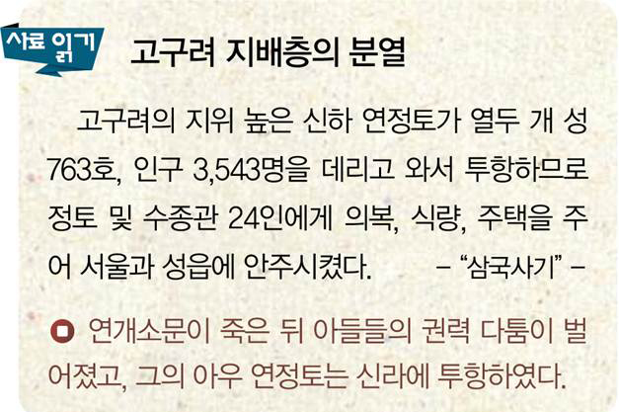
2. 삼국의 성립과 정치 발전
삼국 간의 항쟁과 신라의 삼국 통일
(30쪽)
3
3. 백제와 고구려의 멸망
① 나·당 연합 결성: 신라와 당이
백제와 고구려를 무너뜨리기
위해 동맹
② 백제 멸망: 나·당 연합군의 공
격을 받아 사비성 함락(660)
③ 고구려 멸망: 연이은 전쟁으로
국력 소모, 연개소문 사후 지배
층 분열 → 나·당 연합군에게
평양성 함락(668)

Slide 7
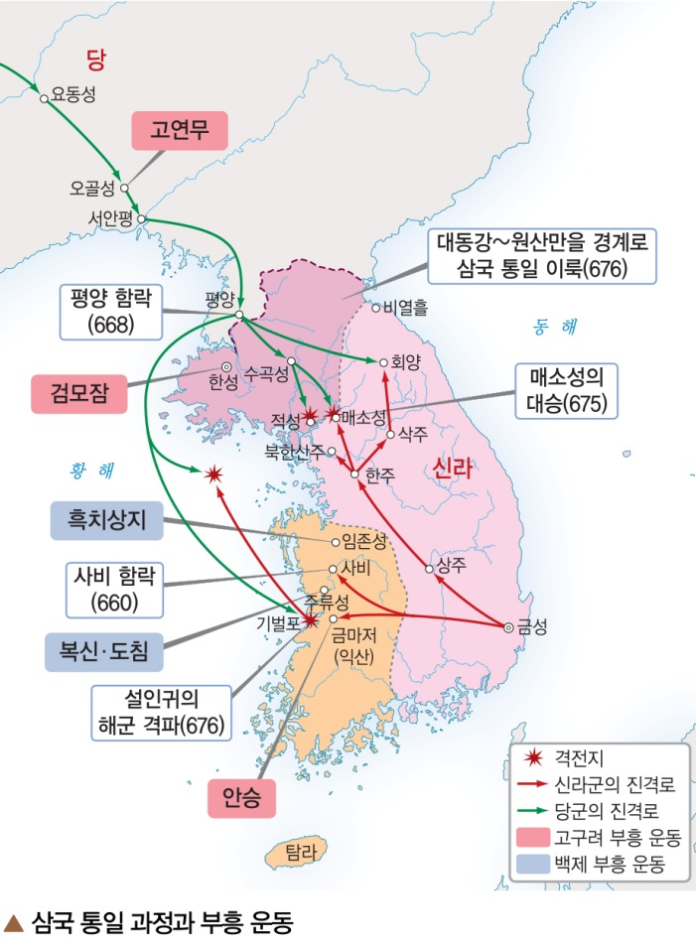
2. 삼국의 성립과 정치 발전
삼국 간의 항쟁과 신라의 삼국 통일
(31쪽)
3
4. 백제와 고구려의 부흥 운동
① 백제: 주류성, 임존성 중심으로
부흥 운동 전개, 왜의 지원군 파견
(백강 전투)
② 고구려: 한성(황해 재령), 오골성
중심으로 부흥 운동 전개

Slide 8
2. 삼국의 성립과 정치 발전
삼국 간의 항쟁과 신라의 삼국 통일
(31쪽)
3
5. 신라의 삼국 통일
① 나 · 당 전쟁
• 배경: 당이 웅진도독부, 계림도독부, 안동도호부 설치
• 신라의 대응: 왜와 외교 관계 회복 도모, 백제 · 고구려
유민과 협력하여 당과 전쟁 → 매소성과 기벌포에서
승리, 삼국 통일 완수(676)

Slide 9
2. 삼국의 성립과 정치 발전
삼국 간의 항쟁과 신라의 삼국 통일
(31쪽)
3
② 신라 삼국 통일의 한계와 의의
• 한계: 대동강 이남 지역만 확보, 당 세력 개입
• 의의: 당군을 무력으로 축출(자주적 면모), 전쟁 종결, 민족
문화의 기틀 마련

Slide 10

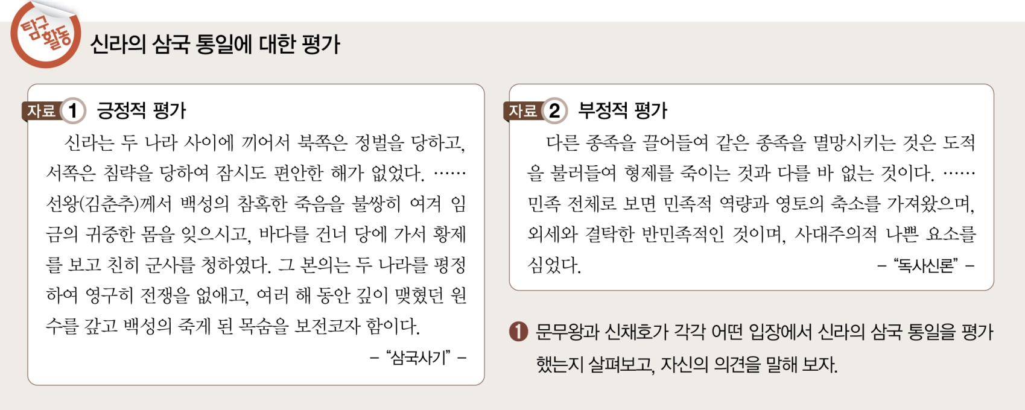
2. 삼국의 성립과 정치 발전
삼국 간의 항쟁과 신라의 삼국 통일
(31쪽)
3

Slide 11
2. 삼국의 성립과 정치 발전
삼국 간의 항쟁과 신라의 삼국 통일
(31쪽)
3
① 문무왕과 신채호가 각각 어떤 입장에서 신라의 삼국 통일
을 평가했는지 살펴보고, 자신의 의견을 말해 보자.
[예시] 문무왕은 신라인의 입장에서 삼국 통일의 당위성과
긍정적인 점을 말한 반면, 신채호는 일제 강점기에 독
립운동을 펼쳤던 민족주의 사학자의 입장에서 신라의
삼국 통일을 부정적으로 평가하였다. 신라의 삼국 통
일에 대해서는 당시의 국제 정세 및 당시 사람들의 입
장을 종합적으로 파악하고 아울러 삼국 통일이 후대에
어떤 영향을 주었는지 고려하여 평가해야 할 것이다.

Slide 12

통일 신라의 발전
입니다.
1

